Slide 1
21天微服务实战营-Day8
华为云DevCloud & ServiceStage服务联合出品

Slide 2
Day8 CSE实战之负载均衡
大纲
负载均衡策略
请求重试机制
实例隔离机制

Slide 3
负载均衡策略
CSEJavaSDK的负载均衡机制是客户端负载均衡：
微服务实例启动时会将自己的实例信息（包括IP、端口号等）注册到sc，并且通过心跳机制维持本实例的在线状态。
consumer定时去服务中心查询provider的实例（第一次查询发生在consumer第一次调用provider的时候，之后默认30秒去sc查一次），并缓存在本地。
consumer调用provider时会通过负载均衡机制从缓存的provider实例列表中选取一个作为本次请求发送的地址。
内置的负载均衡策略有RoundRobin、Random、WeightedResponse、SessionStickiness，其中默认使用的是RoundRobin。
sc
实例查询
consumer
实例注册
发送请求
provider1
provider2
provider3
……
provider n

Slide 4
负载均衡策略
启动一个consumer实例，三个provider实例，调用consumer的greeting方法，可以看到consumer默认是使用RoundRobin策略调用三个provider的。连续调用consumer6次，三个provider的日志记录分别是：
实例1
实例2
实例3
从时间顺序上可以看出，consumer服务的6次请求是由三个provider实例轮流处理的。

Slide 5
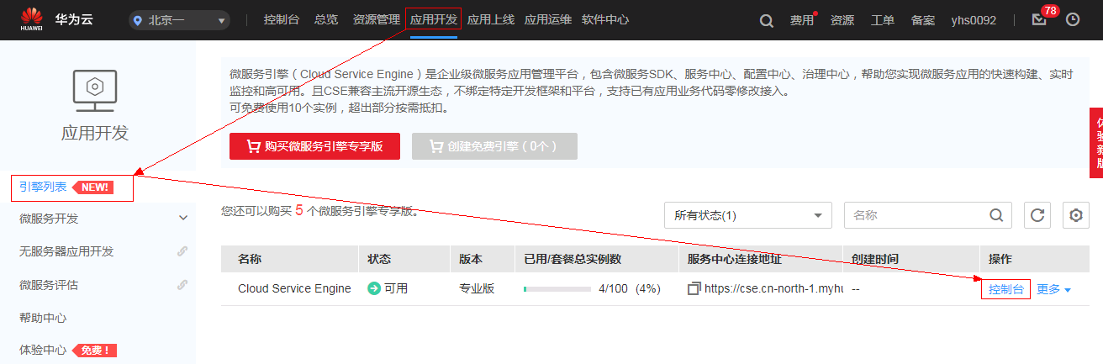
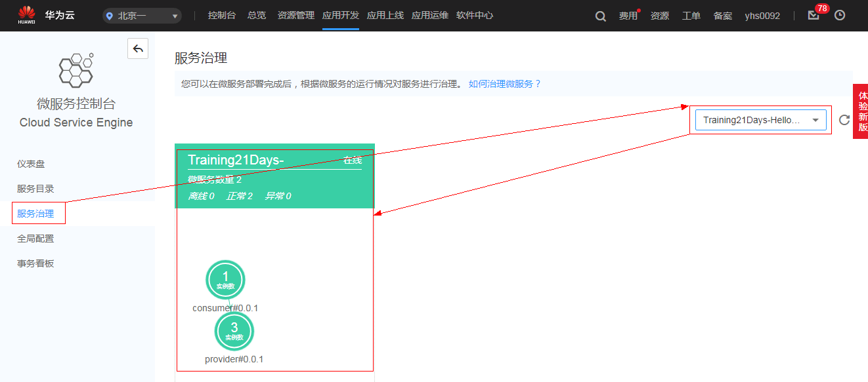
负载均衡策略
登陆ServiceStage页面，依次点击“应用开发”->“引擎列表”->“控制台” ->“服务治理”，在应用选择下拉框里选择“Training21Days-HelloWorld”，进入该应用的治理页面

Slide 6
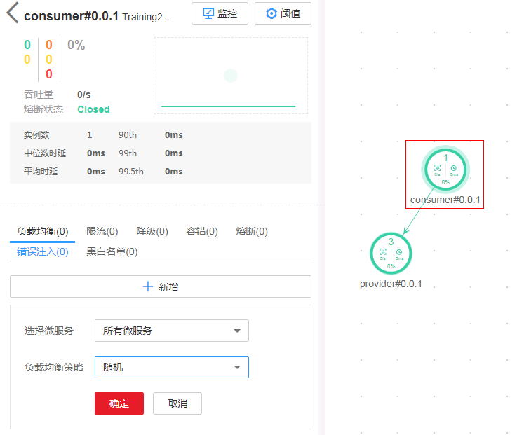
负载均衡策略
在服务治理页面的右边点击选择consumer服务，将其负载均衡策略修改为“随机”
重新调用consumer的greeting方法，可以看到三个provider实例接收greeting请求的分布情况变为随机的了

Slide 7
请求重试机制
当遭遇网络连接超时、实例下线等问题时，consumer服务默认会尝试选择下一个provider服务实例进行调用，来尽量保证业务调用的成功。
默认的重试机制配置是retryOnSame=0,retryOnNext=1，即在同一个provider实例上重试零次，选择下一个provider实例重试一次
并不是所有的错误都会让consumer端进行重试，具体判断逻辑请参考ServiceComb-Java-Chassis中的DefaultRetryExtensionsFactory类
默认的重试机制配置在cse-solution-service-engine包的microservice.yaml文件中

Slide 8
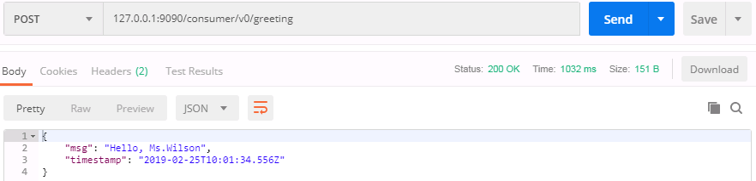
请求重试机制
我们可以模拟一下实例意外停止的场景来测试重试机制。
强制停止一个provider实例（注意不要是正常退出，否则触发实例优雅停机的话我们的可用时间窗口太短），然后调用consumer的greeting方法：
可以看到，虽然有的请求花费的时间长一点，但是仍然会调用成功的。如果观察consumer服务的日志，可以发现有时候consumer会选取那个被强制关闭的provider实例，但是在抛出 java.net.ConnectException: Connection refused 异常后，consumer会向另一个provider实例发送请求并调用成功。

Slide 9
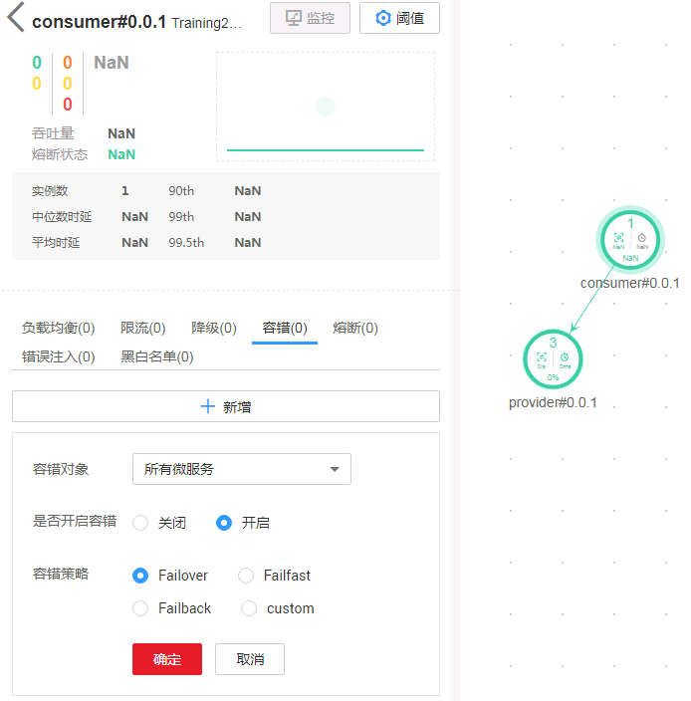
请求重试机制
在治理页面上我们可以动态地调整重试机制的配置，治理页面的重试机制名为容错。大家可以在页面上选择一下容错策略为Failover，前往consumer服务的详情页面查看配置项
点击这里进入consumer服务详情页

Slide 10
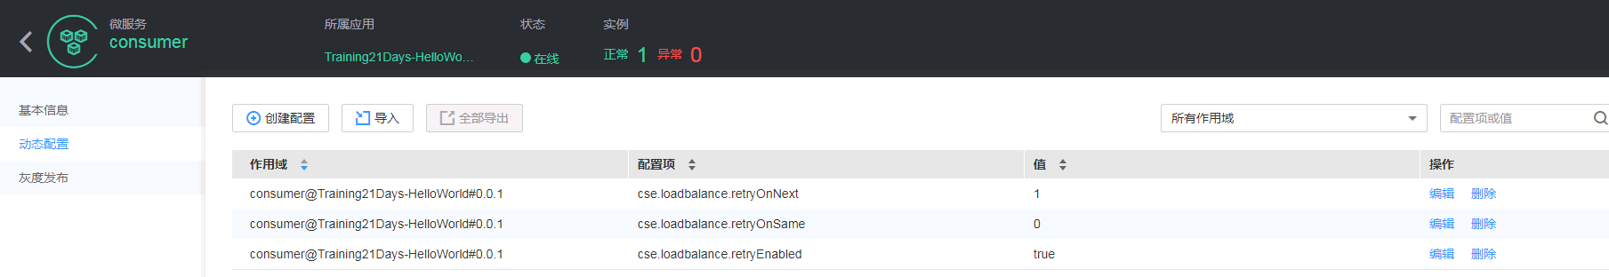
请求重试机制
从配置项页面可以看到，Failover策略就是默认的tryOnSame=0，tryOnNext=1策略。
Tips: 大家可以在页面上尝试一下其他的几种重试策略。CSE的大部分治理策略都是通过配置项管理的，在治理页面上进行治理操作后，可以到这里查看对应的配置项。

Slide 11
实例隔离机制
如果consumer在调用某个provider实例时频繁报错，则consumer会将该provider实例隔离，等待一段时间后再尝试向其发送请求。
默认隔离规则是连续5次调用某实例失败后隔离该实例
默认隔离60秒后将被隔离实例放回可选provider实例列表中，但当次请求是否被路由到该实例仍取决于路由策略的选择
如果尝试对被隔离实例进行调用时失败了，则该实例立即重新进入隔离状态，等待下一个60秒重试机会；调用成功则从隔离状态恢复
并非所有的调用失败都会计入实例隔离的判断机制里

Slide 12
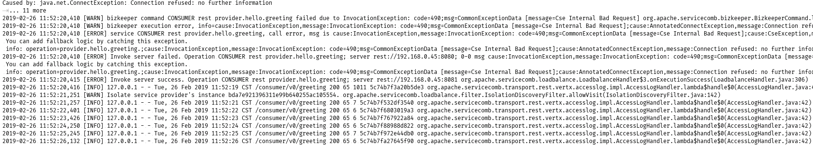
实例隔离机制
我们仍然启动一个consumer实例、三个provider实例，先调用consumer的方法，测试consumer会正常地将请求路由到三个provider实例上去。
接着强制关闭一个provider实例，连续调用consumer服务，可以看到consumer在调用强制关闭的provider实例几次之后，将这个实例隔离并且不再调用了。
实例隔离触发机制除了连续调用失败，还有错误率阈值。但在某些问题场景下，出错实例会积累很高的错误率。此时如果要让每隔60秒的尝试调用机制将错误率慢慢拉低到阈值以下，来解除实例的隔离状态，会花费相当长的时间。因此我们推荐大家使用默认的连续调用失败机制判断实例隔离，方便问题实例的快速隔离和正常实例的快速恢复。

Slide 13
小结
CSEJavaSDK的负载均衡策略是客户端负载均衡，默认策略是轮询
重试策略可以在provider端实例意外退出、网络断连时保证consumer端业务调用不出错。默认的重试策略是tryOnNext=1,tryOnSame=0
实例隔离机制可以快速将问题实例从consumer端的实例缓存列表中排除，减小业务调用受问题实例影响的概率
今天的课程所讲的内容都在ServiceComb开源文档中有说明，推荐阅读： https://docs.servicecomb.io/java-chassis/zh_CN/references-handlers/loadbalance.html

Slide 14
Thank You

